Slide 1

PROGRAMMA DI RIASSETTO DELLE FOGNATURE E DEGLI SFIORATORI
PRFS

Slide 2
Programma di Riassetto delle Fognature e degli Sfioratori
previsto dal Regolamento Regionale 29 marzo 2019 - n.6
Documento di programmazione dello studio necessario per la definizione futura degli interventi del PRFS
approvato dal Consiglio Provinciale come ‘’integrazione del Capitolo 1, paragrafo 1.3.6 dell’Aggiornamento del Piano d’Ambito di cui alla DCP n.16 del 20/05/2022’’
basato sulla ricognizione dello stato delle reti di fognatura e dei manufatti di sfioro, da sviluppare come dettaglio della ricognizione delle infrastrutture prevista nel Piano d’Ambito, e sugli esiti delle relative modellazioni idrauliche
prima dell’adozione del PRFS, l’Ufficio d’Ambito trasmette alla Regione il testo del programma per consentirne la verifica di coerenza con il PTUA, con il RR 06/19 e con le Linee Guida regionali DGR 2723 del 23 dicembre 2019
Poiché il PRFS costituisce specificazione tecnica del programma degli interventi del Piano d’Ambito PDI 2024-2029, è necessario un secondo invio a Regione ai sensi della LR 26/03 (art 48 c 4), comprensivo del parere della Conferenza dei comuni
Approvazione in Consiglio Provinciale come Integrazione del PDA dopo parere RL
Presa d’Atto in CDA
Conferenza dei Comuni dopo parere RL
Adozione in CDA
Invio a R.L.
RR 06/19
Invio a R.L.
LR 26/03

Slide 3
Regolamento Regionale 29 marzo 2019 - n.6
TITOLO III - RETI E SFIORATORI - Articoli 10-11-12-13-14
LIMITAZIONE DELLE PORTATE (Art. 10 comma 2) - Il PRFS, individua entità e localizzazione delle aree disponibili al S.I.I. per gli interventi di contenimento delle portate defluenti nel sistema fognario, nonché le altre eventuali misure volte a raggiungere il rispetto del valore limite allo scarico di 40 L/(s ha impermeabile) previsto all’articolo 51 delle NTA, del PTUA. Le misure strutturali necessarie devono essere inserite nel piano dei servizi ai sensi dell’articolo 14, comma 5, lettera b) del r.r. 7/2017.
ACQUE PARASSITE (Articolo 10, comma 3) interventi necessari al contenimento dell’aliquota delle acque parassite defluenti in fognatura valutata con opportuna metodologia per migliorare efficienza dei sistemi e garantire funzionamento adeguato della rete. Obiettivo di contenimento entro portata pari al 30 per cento della portata nera media annua. La verifica dell’aliquota di acque parassite deve essere effettuata almeno in corrispondenza delle sezioni poste immediatamente a monte dei principali manufatti sfioratori nonché all’ingresso dell’impianto di depurazione delle acque reflue.

Slide 4
SISTEMI DI RACCOLTA E TRATTAMENTO DELLE ACQUE METEORICHE Articolo 11, comma 1-7. acque meteoriche di dilavamento provenienti dalle reti separate e di sfioro delle reti fognarie unitarie realizzati in conformità all’allegato E (Reti e sfioratori di piena) del RR 6/19.
insediamenti isolati: reti acque meteoriche devono essere separate dalle reti delle acque reflue domestiche o assimilate.
Agglomerati < 400 A.E. per rifacimenti o nuova realizzazione di reti deve essere prevista la separazione tra acque meteoriche e acque reflue
Agglomerati ≥ 400 A.E. per rifacimenti o nuova realizzazione di reti l'ufficio d'ambito opta fra sistema fognario unitario o separato, in funzione della situazione locale ALLEGATO E Sezione 1.2 Criteri Realizzativi Reti Fognarie Separate
in caso di scelta di sistema fognario unitario, le reti fognarie sono realizzate secondo le indicazioni dell’ALLEGATO E Sezione 1.1 Criteri Realizzativi Reti Fognarie Unitarie.
PORTATA DA SOTTOPORRE A TRATTAMENTO IN TEMPO DI PIOGGIA Articolo 11, comma 8. Nel caso di reti di tipo unitario, la portata da sottoporre a trattamento in tempo di pioggia deve essere conforme a quanto previsto nell’ ALLEGATO E Sezione 2
Deve essere avviata a depurazione una portata corrispondente all’apporto di 750 l/A.E. giorno tale portata deve essere trattata nella sezione primaria dell’impianto, il valore è elevato a 1.000 L/A.E. giorno per sfioratori le cui acque eccedenti recapitano in laghi o su suolo.
Alla sezione biologica dell’impianto di depurazione deve essere trattata una portata corrispondente almeno ad un apporto di 500 L/A.E. giorno

Slide 5
SFIORATORI DI PIENA DELLE RETI FOGNARIE Articolo 11, comma 1-7 In relazione alla portata di soglia, gli sfioratori sono classificati in:
a) sfioratori di alleggerimento idraulico: il valore della portata di soglia è maggiore o uguale al doppio della portata da sottoporre a trattamento in tempo di pioggia;
b) sfioratori volti alla limitazione delle portate meteoriche da addurre alla depurazione: il valore della portata di soglia è minore del doppio della portata da sottoporre a trattamento in tempo di pioggia.
La portata di soglia degli sfioratori deve comunque essere sempre maggiore o uguale a 20 L/s per ridurre il rischio di occlusione, questi sfioratori devono essere dismessi o adeguati.
Gli sfioratori che sottendono un bacino proprio avente una popolazione servita maggiore di 10.000 A.E. sono considerati sfioratori di limitazione.
Uno sfioratore fognario è un dispositivo idraulico utilizzato nei sistemi di fognatura mista (che raccolgono sia acque reflue che meteoriche) per prevenire il sovraccarico della rete fognaria e degli impianti di depurazione in caso di forti piogge.
La portata di soglia di uno sfioratore fognario è la portata massima che può essere convogliata nella rete fognaria principale prima che il dispositivo inizi a sfiorare l’eccesso di acqua verso un corpo recettore.

Slide 6
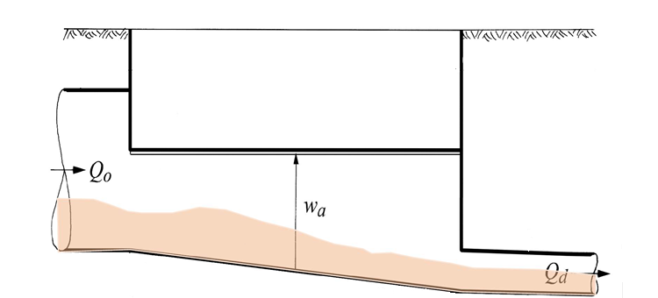
Sfioratore INATTIVO
In assenza di pioggia o con piogge leggere, tutta l’acqua reflua e meteorica viene convogliata verso l’impianto di trattamento.
La portata rientra nei limiti della capacità idraulica della fognatura e della depurazione.
Condizione di tempo asciutto
Collettore in arrivo con portata Qo
Canale derivatore con portata Qd
Sfioratore laterale con altezza della soglia w_{a}

Slide 7
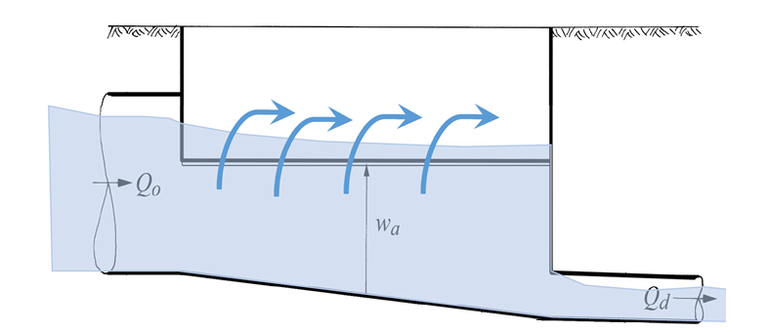
Sfioratore ATTIVO
L’afflusso di acque meteoriche aumenta rapidamente la portata in fognatura. Una volta superata la soglia, ossia quando si raggiunge la portata di soglia dell’impianto fognario, il troppo pieno devia l’acqua in eccesso (composta in gran parte da acque meteoriche) verso il corpo idrico ricettore: fiume, lago o un bacino di laminazione.
Tempo di pioggia → attivazione della soglia sfiorante
Collettore in arrivo con portata Qo
Canale derivatore con portata Qd
Sfioratore laterale con altezza della soglia w_{a}

Slide 8
GESTIONE DELLE ACQUE DI SFIORO Articolo 13
Per agglomerati di dimensione inferiore a 2.000 A.E. nel caso di reti fognarie di tipo unitario non c’è obbligo di realizzazione di vasche di accumulo o sistemi di trattamento delle acque scaricate dagli sfioratori. I sistemi di accumulo o di trattamento in loco dell’effluente di sfioro possono essere prescritti dalla Provincia in sede di autorizzazione. Deve comunque essere prevista la vasca di testa impianto.
In caso di sfioratori di alleggerimento le acque sfiorate sono avviate direttamente ai recapiti naturali, senza necessità di vasca di accumulo o di sistema di trattamento delle acque di sfioro. Devono comunque essere rispettate le portate limite previste del PTUA (articolo 51 NTA).
In caso di sfioratori di limitazione le modalità di raccolta e gli eventuali trattamenti ai quali sottoporre le acque sfiorate sono disciplinati nell’Allegato E Sezione 3. Con deliberazione della Giunta regionale 2723 del 23 dicembre 2019 sono state adottate le linee guida per la progettazione e realizzazione dei sistemi di trattamento delle acque reflue provenienti da sfioratori di reti fognarie.
In testa agli impianti di depurazione deve essere sempre presente una vasca di accumulo finalizzata a:
accumulo acque provenienti dallo sfioratore di testa impianto
accumulo dell’eventuale portata mancante corrispondente a 750 L/A.E. giorno
miglioramento dell'elasticità gestionale dell'impianto
accumulo temporaneo per emergenze o per manutenzione

Slide 9
Il presidio di trattamento viene applicato solo agli scaricatori di piena di limitazione, che inviano quindi al trattamento una portata di soglia inferiore a due volte la corrispondente portata nera diluita. Si presuppone quindi che le acque sfiorate possano avere ancora un contenuto inquinante nelle relative acque di sfioro da inviare al trattamento a fine evento meteorico, tali acque vengono accumulate in vasche, eventualmente trattate e rinviate in fognatura.
A.E. = Abitanti Equivalenti sia residenti che industriali del Bacino Proprio dello Sfioratore e del Bacino Totale (considerando anche i bacini a monte)
A.E. Bacino Sfioratore (Proprio) < 2.000
Per agglomerati di dimensione inferiore a 2000 AE non c’è obbligo di realizzazione di vasche di accumulo o sistemi di trattamento delle acque scaricate dagli sfioratori.
È fatto salvo l’obbligo di una vasca di accumulo in testa agli impianti di depurazione

Slide 10
A.E. Bacino Sfioratore (Proprio) > 2.000
AE Bacino Sfioratore (Proprio) > 10.000 | AE Bacino Sfioratore (Proprio) tra 2.000 e 10.000 A.E
 | Qsf portata di soglia > 2*Qnd portata da avviare a depurazione |  |  | Qsf portata di soglia < 2 *Qnd portata da avviare a depurazione
sfioratori di limitazione | Sfioratore di alleggerimento |  |  | Sfioratore di limitazione
Vasca di Accumulo o Presidi di trattamento | NTA PTUA Nord Asse Pedemontano (A4) | NTA PTUA Sud Asse Pedemontano (A4) |  | AE Bacino proprio < 10.000 e AE Bacino proprio < AE (Bacino totale)/2 | AE Bacino proprio < 10.000 e AE Bacino proprio > AE (Bacino totale)/2
 | Nessun vincolo | (Qmet_{T10} portata meteorica - Qfs portata di soglia) < Qlim = 40 l/s *ha impermeabile | (Qmet_{T10} portata meteorica - Qfs portata di soglia) > Qlim = 40 l/s *ha impermeabile | Nessun vincolo | Vasche di accumulo per contenere le acque sfiorate da rilanciare in fognatura entro 48 ore dal termine dell’evento
 |  | Nessun vincolo | vasca di laminazione per contenere temporaneamente eccesso di portata prima del ricettore terminale

Slide 11
Macro-indicatore Qualità Tecnica ARERA
M4 - Adeguatezza del sistema fognario
In ottemperanza alla Regolazione della Qualità Tecnica del SII - RQTI approvata dall’ARERA con deliberazione 917/2017/R/idr, al fine di definire l’adeguatezza del sistema fognario, per ciascun Gestore sono determinati i seguenti indicatori:
M4a: frequenza degli allagamenti e/o sversamenti da fognatura
M4b: adeguatezza normativa degli scaricatori di piena
M4c: controllo degli scaricatori di piena
L’adeguatezza degli scaricatori di piena (sfioratori) alla normativa vigente (indicatore M4b) è determinata dall’incidenza degli scaricatori che non risultano proporzionati per attivarsi esclusivamente in corrispondenza di una portata di inizio sfioro superiore alla portata di acqua nera diluita da trattare nel depuratore stabilita dalle vigenti disposizioni contenute nei Piani di Tutela delle Acque di riferimento o da specifici regolamenti regionali.
Gli scaricatori presenti sul territorio sono stati sottoposti a verifica ai sensi del Regolamento Regione Lombardia n 6/2019, sulla base dei volumi di acqua da SOTTOPORRE A TRATTAMENTO IN TEMPO DI PIOGGIA corrispondente ad un apporto di 750 l/A.E. giorno

Slide 12
Calcolo del macro-indicatore M4 Uniacque S.p.A.
Notazione dato | Descrizione dato | UdM | Valore Anno 2023
Lm | Lunghezza totale della rete di fognatura mista (esclusi gli allacci) | km | 4.417
Lb | Lunghezza totale della rete di fognatura bianca (esclusi gli allacci) | km | 398
Ln | Lunghezza totale della rete di fognatura nera (esclusi gli allacci) | km | 386
Lf | Lunghezza totale della rete fognaria principale (esclusi gli allacci) | km | 5.201
All_{m} | Numero di episodi di allagamento da fognatura mista che hanno determinato situazioni di disagio o di pericolo | n. | 88
All_{b} | Numero di episodi di allagamento da fognatura bianca che hanno determinato situazioni di disagio o di pericolo | n. | 14
Svers_{n} | Numero di episodi di sversamento da fognatura nera | n. | 133
M4a | Frequenza allagamenti e/o sversamenti da fognatura | n./100 km | 4,518
NScar_{tot} | Numero totale di scaricatori di piena gestiti | n. | 2.575
Nscar_{norm} | Numero di scaricatori di piena conformi alla normativa vigente o, in assenza di normativa locale, conformi alla condizione di cui al comma 16.1 lett. b) della RQTI | n. | 2.294
Nscar_{rich} | Numero di scaricatori di piena richiesti dall'Autorità competente e non ancora realizzati | n. | 0
M4b | Adeguatezza normativa degli scaricatori di piena (% non adeguati) | % | 10,9%
Nscar_{ctrl} | Numero di scaricatori soggetti ad ispezione e/o dotati di sistemi di rilevamento automatico delle attivazioni | n. | 2.548
Nscar_{isp} | Numero di scaricatori soggetti ad ispezione nell'anno | n. | 2.548
Nscar_{ril} | Numero di scaricatori dotati di sistemi di rilevamento automatico delle attivazioni | n. | 0
M4c | Controllo degli scaricatori di piena (% non controllati) | % | 1,0%
M4CL | Adeguatezza del sistema fognario - Classe di appartenenza | - | E
OB4 | Adeguatezza del sistema fognario - Obiettivo | - | -10% di M4a
La percentuale potrebbe essere nettamente inferiore: manca un quadro conoscitivo completo sullo stato di conformità degli scaricatori di piena rispetto alla portata da trattare al depuratore (apporto di 750 L/A.E. giorno). Nel corso del 2025 sarà completata la verifica per 278 sfioratori, per questo motivo è stata chiesta una deroga ad ARERA per l’esclusione di M4 dall’applicazione del meccanismo incentivante.

Slide 13
Calcolo del macro-indicatore M4 Cogeide S.p.A.
Notazione dato | Descrizione dato | UdM | Valore Anno 2023
Lm | Lunghezza totale della rete di fognatura mista (esclusi gli allacci) | km | 392
Lb | Lunghezza totale della rete di fognatura bianca (esclusi gli allacci) | km | 0
Ln | Lunghezza totale della rete di fognatura nera (esclusi gli allacci) | km | 28
Lf | Lunghezza totale della rete fognaria principale (esclusi gli allacci) | km | 420
All_{m} | Numero di episodi di allagamento da fognatura mista che hanno determinato situazioni di disagio o di pericolo | n. | 4
All_{b} | Numero di episodi di allagamento da fognatura bianca che hanno determinato situazioni di disagio o di pericolo | n. | 0
Svers_{n} | Numero di episodi di sversamento da fognatura nera | n. | 0
M4a | Frequenza allagamenti e/o sversamenti da fognatura | n./100 km | 0,952
NScar_{tot} | Numero totale di scaricatori di piena gestiti |  | 84
Nscar_{norm} | Numero di scaricatori di piena conformi alla normativa vigente o, in assenza di normativa locale, conformi alla condizione di cui al comma 16.1 lett. b) della RQTI | n. | 77
Nscar_{rich} | Numero di scaricatori di piena richiesti dall'Autorità competente e non ancora realizzati | n. | 0
M4b | Adeguatezza normativa degli scaricatori di piena (% non adeguati) | % | 8,3%
Nscar_{ctrl} | Numero di scaricatori soggetti ad ispezione e/o dotati di sistemi di rilevamento automatico delle attivazioni | n. | 84
Nscar_{isp} | Numero di scaricatori soggetti ad ispezione nell'anno | n. | 84
Nscar_{ril} | Numero di scaricatori dotati di sistemi di rilevamento automatico delle attivazioni | n. | 0
M4c | Controllo degli scaricatori di piena (% non controllati) | % | 0,0%
M4CL | Adeguatezza del sistema fognario - Classe di appartenenza | - | C
OB4 | Adeguatezza del sistema fognario - Obiettivo | - | -7% di M4b

Slide 14
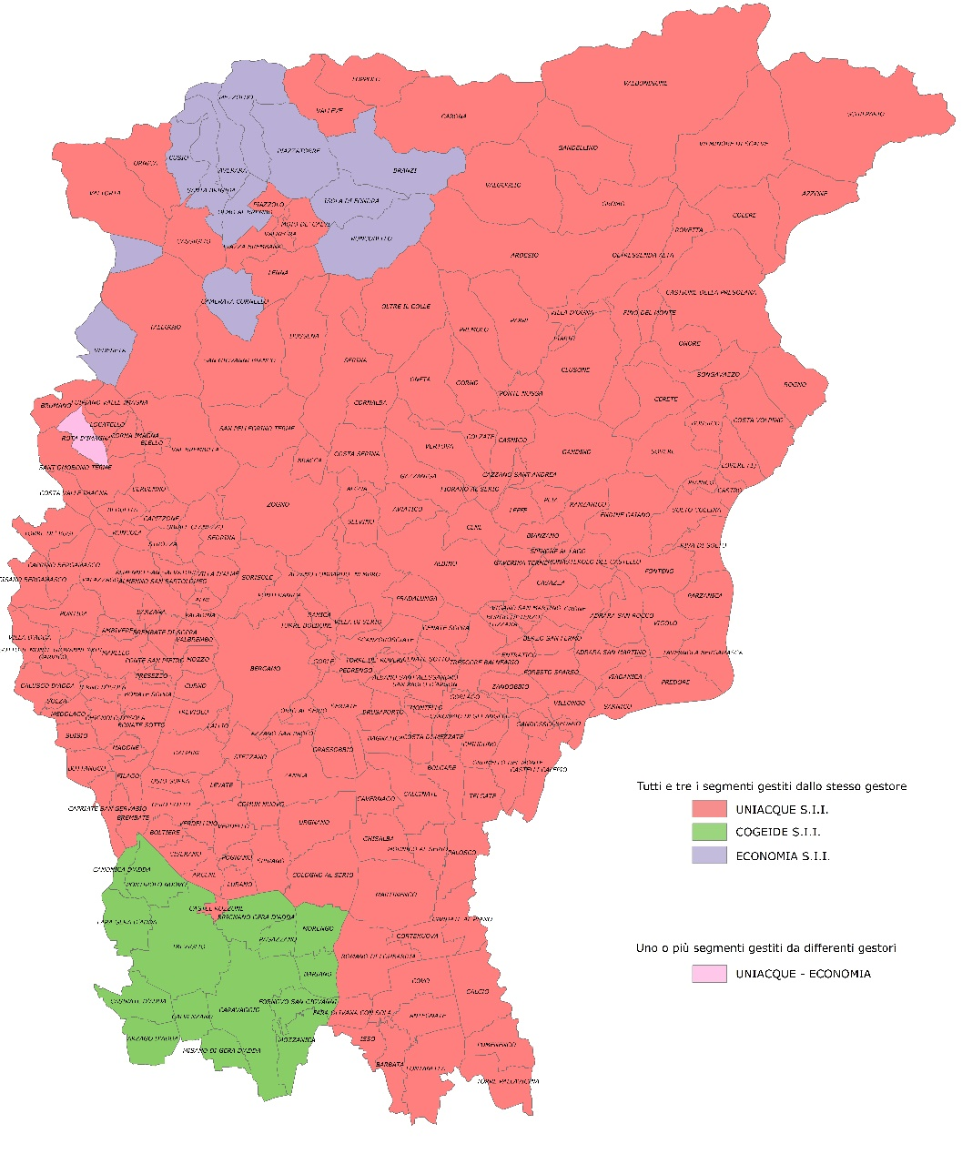
Gestioni al 31/12/2024
UNIACQUE S.p.A. 216 comuni
COGEIDE S.p.A. 15 comuni – fine gestione 30/06/2028
12 comuni in economia che non hanno ancora affidato la gestione ad Uniacque: Averara, Branzi, Camerata Cornello, Cusio, Isola di Fondra, Mezzoldo, Olmo al Brembo, Piazzatorre, Roncobello, Santa Brigida, Vedeseta, Rota Imagna

Slide 15
DATI caratteristici delle GESTIONI
Principali indicatori al 31/12/2023 per il servizio di fognatura - è in corso la raccolta dati QT 2024
Parametro | UdM | UNIACQUE | COGEIDE
Comuni serviti per acquedotto | n. | 216 | 15
Abitanti servizio acquedotto | n. | 1.000.568 | 100.999
Comuni serviti per fognatura | n. | 215 | 16
Abitanti servizio fognatura | n. | 997.773 | 103.794
Comuni serviti per depurazione | n. | 216 | 17
Abitanti serviti per depurazione | n. | 998.681 | 104.694
Superficie coperta | kmq | 2.394 | 174
Rete acquedotto | km | 7.287 | 507
Rete fognatura | km | 5.201 | 420
Impianti di depurazione | n. | 165 (di cui 92 Imhoff) | 1
Reflui depurati in uscita dalla depurazione | mc | 129.663.181 | 14.189.878
Fanghi prodotti dai depuratori in termini di sostanza secca | ton | 6.740 | 1.133

Slide 16
 | Uniacque | Cogeide | Economia | Totale
Km rete | 5.214 | 420 | 78 | 5.712
N° sfioratori | 2.575 | 86 | 58 | 2.719
Sfioratori ogni km di rete fognaria |  |  |  | 0,48
Nel territorio dell’ATO è presente in media uno sfioratore ogni 2 km di rete fognaria
Per poter stabilire gli interventi necessari al PRFS deve essere realizzato uno studio idraulico delle reti fognarie secondo i seguenti steps:
Rilievo reti in parallelo viene effettuata una
Verifica
Modellazione
Taratura
Scelta degli interventi

Slide 17
FASI di studio per il PRFS
RILIEVO
In questa prima fase viene effettuata una ricognizione e una verifica dei dati esistenti dei rilievi effettuati negli anni precedenti, individuando i nodi critici e le integrazioni necessarie. L’attività è svolta dal Gestore esclusivamente attraverso l’affidamento a professionisti ESTERNI.
Attraverso misurazione in campo, viene completata o acquisita la conoscenza degli elementi che costituiscono la rete di fognatura, tramite due tipi di rilievo
Topografico viene determinata la posizione e la quota degli elementi della rete fognaria nel contesto territoriale (coordinate geografiche di pozzetti, condotte, altri elementi)
Geometrico vengono definite le dimensioni, la forma e le caratteristiche strutturali degli elementi della rete fognaria, tubazioni, pozzetti e tutti gli elementi puntuali visibili o ispezionabili con produzione di schede monografiche per i manufatti rilevati e restituzione dei relativi elaborati tecnici di rilievo
I dati raccolti sono finalizzati alla costruzione di un modello geometrico-idraulico, per ciascun Comune, che rappresenti fedelmente la rete di fognatura comunale.
per Uniacque S.p.A. disponibili rilievi per 2.278 km di rete su 5.214 km pari al 44 %
per Cogeide S.p.A. disponibili rilievi realizzati nel corso degli anni di gestione e vengono costantemente aggiornati dai tecnici.

Slide 18
2. VERIFICA SFIORI
Attraverso incarichi a professionisti esterni viene verificata la conformità degli sfioratori insistenti sulle reti fognarie dei comuni. In particolare:
prima verifica di conformità rispetto ai valori di portata che gli sfioratori devono poter consentire di derivare all’impianto di trattamento
valore di portata minima di soglia per classificare gli sfioratori secondo le definizioni dell’art. 12 del regolamento 06/2019
determinazione delle portate sfiorate verso i ricettori per le quali l’art.13 del regolamento, fa salvo l’obbligo di rispettare le portate limite previste all’articolo 51 delle NTA del PTUA”.
Per la verifica dei singoli scaricatori di piena si è proceduto a:
ricostruzione bacino urbano afferente in termini di carico residente e industriale allacciato alla pubblica fognatura;
rilievo della consistenza geometrica e funzionale dello sfioratore;
individuazione della portata di attivazione (portata di soglia) in base alla geometria rilevata;
verifica della portata di soglia rispetto al limite minimo di 20 l/s;
confronto tra la portata di soglia e la portata da avviare alla depurazione corrispondente al carico idraulico calcolato sulla base dalla popolazione equivalente allacciata.

Slide 19
VERIFICA SFIORI per Uniacque S.p.A. sono stati verificati 493 sfioratori pari al 19 %
sfioratori verificati ai sensi del RR 6/2019 UNIACQUE
n. totale sfioratori | n. sfioratori conformi per portata nera diluita (sez. 1.1 All. E RR 6/2019) e portata minima (20 l/s) | n. sfioratori non conformi per portata nera diluita (sez. 1.1 All. E RR 6/2019) | n. sfioratori non conformi per portata minima (20 l/s)
2.575 | 388 | 0 | 105
VERIFICA SFIORI per Cogeide S.p.A. sono stati verificati 86 sfioratori
sfioratori verificati ai sensi del RR 6/2019 COGEIDE
n. totale sfioratori | n. sfioratori conformi per portata nera diluita (sez. 1.1 All. E RR 6/2019) e portata minima (20 l/s) | n. sfioratori non conformi per portata nera diluita (sez. 1.1 All. E RR 6/2019) | n. sfioratori non conformi per portata minima (20 l/s)
86 | 78 | 0 | 8

Slide 20
3. MODELLAZIONE
Viene costruito un modello idraulico della rete fognaria a scala di bacino attraverso un software di modellazione (InfoWorks ICM) si considerano tutte le interconnessioni tra le reti comunali, il collettore ed i manufatti per ogni schema di depurazione sovracomunale appartenente all’agglomerato. INTERNA e in parte ESTERNA a società di modellazione
Simulazione idraulica con analisi delle condizioni normali di funzionamento della rete, simulazione di eventi di pioggia per verificare i sovraccarichi
Studio del comportamento idraulico di propagazione dei flussi delle acque reflue e meteoriche
Analisi delle criticità, verifica dell’efficienza e della capacità delle condotte rispetto alle portate attese individuando i punti critici soggetti ad allagamenti
Proposte di intervento per studiare le soluzioni di mitigazione.
Analisi dei contributi dell’invarianza idraulica
Analisi delle interazioni tra rete fognaria e sistema di drenaggio urbano.
Identificazione perdite, ingressi di acque parassite o scarichi anomali.
Simulazione scarichi della rete in corpi idrici superficiali e con verifica del rispetto dei limiti normativi.
Valutazione dell’efficacia di interventi di miglioramento delle stazioni di sollevamento.
Analisi della riduzione del carico inquinante mediante interventi di separazione delle reti (acque bianche e acque nere).

Slide 21
4. TARATURA
Dopo aver costruito il modello idraulico della rete è necessario regolare e ottimizzare i parametri del modello in modo che i risultati delle simulazioni corrispondano ai dati reali misurati sul campo per garantire che il modello idraulico riproduca fedelmente il comportamento reale della rete
Raccolta dati reali: misurazione delle portate, dati pluviometrici
Correzione della simulazione iniziale fatta con i dati teorici della fase 1 in base ai dati reali raccolti
Validazione del modello: viene eseguito un test del modello sui vari scenari di pioggia e portata, correggendo i dati del modello fino ad avere una buona corrispondenza tra i dati simulati e quelli rilevati
INTERNA per la taratura del modello, ESTERNA per installazione strumentazione
5. SCELTA INTERVENTI
La scelta degli interventi tiene conto delle modellazioni, delle verifiche eseguite sugli sfioratori, del rispetto dei limiti del PTUA e dell’invarianza idraulica. L’attività è INTERNA al gestore, verranno predisposti singoli progetti di fattibilità tecnico economica sviluppati per ogni bacino che poi dovranno essere inseriti nel Programma degli Interventi che ogni due anni viene allegato al metodo tariffario. Ogni bacino studiato e concluso avrà degli interventi programmati nel PDI.

Slide 22
Studio dei BACINI
Criteri applicati nella valutazione delle priorità per la scelta dei bacini di cui effettuare lo studio. Nella definizione dell’ordine di priorità dei bacini, si è tenuto conto dei seguenti fattori, sulla base dei criteri stabili dal Regolamento Regionale 06/2019:
Bacini con sfioratori non conformi al R.R. 03/2006 (la non conformità è dovuta al fatto che la portata inviata al depuratore non corrisponde all’apporto di 750 L/A.E. giorno);
Bacini con corpi idrici con stato di qualità scarso e sufficiente ed acque parassite > 30%;
Bacini con corpi idrici con stato di qualità scarso e sufficiente ed acque parassite < 30%;
Bacini con corpi idrici con stato di qualità > di sufficiente ed acque parassite > 30%;
Bacini con corpi idrici con stato di qualità > di sufficiente ed acque parassite < 30%.
Adeguatezza dell’impianto di trattamento del bacino, conformità organica al carico da trattare e conformità idraulica per le portate in tempo di pioggia da trattare alla sezione primaria (750 L/A.E. giorno) ed al biologico (500 L/A.E. giorno);
Dimensione dell’agglomerato di riferimento tenendo in considerazione anche la presenza di carico stabile e fluttuante;
Presenza di criticità sulla rete a seguito del monitoraggio dell’indicatore M4a (allagamenti e sversamenti);
Situazioni di malfunzionamento accertate;
Interventi già programmati su impianti di depurazione
Sulla base di questi criteri è stata creata una matrice attraverso la quale è stato possibile classificare i bacini da studiare.

Slide 23
 | Descrizione | Peso % criteri | Classi | Peso % classi | Punteggio
Criterio 1 | Presenza di sfioratori non conformi per portata nera diluita già verificati con il RR 03/2006 | 45 | Non conformi | 85 | 38,25
 |  |  | Non verificati | 15 | 6,75
 |  |  | Conformi | 0 | 0
Criterio 2 | stato corpo idrico | 40 | Scarso | 70 | 28
 |  |  | Sufficiente | 30 | 12
 |  |  | Buono | 5 | 2
Criterio 3 | presenza di acque parassite > 30 % | 25 | SI | 70 | 17,5
 |  |  | NO | 30 | 7,5
Criterio 4 | adeguamento impianto | 30 | organico | 70 | 21
 |  |  | idraulico | 30 | 9
 |  |  | adeguato | 0 | 0
Criterio 5 | dimensione del carico | 50 | > 100.000 | 38 | 19
 |  |  | tra 50.000 e 100.000 | 32 | 16
 |  |  | tra 10.000 e 50.000 | 15 | 7,5
 |  |  | tra 2.000 e 10.000 | 10 | 5
 |  |  | tra 1.000 e 2.000 | 3 | 1,5
 |  |  | < 1.000 | 2 | 1

Slide 24
Sono state fatte ulteriori valutazioni (interventi in fase di progetto, autorizzazioni in istruttoria, nuovi comuni gestiti, minor numero di sfioratori) per definire l’ordine con cui vengono studiati i bacini.
N° | Nome Bacino |  | N° | Nome Bacino |  | N° | Nome Bacino |  | N° | Nome Bacino
1 | Costa Volpino |  | 16 | Songavazzo |  | 31 | Bagnatica |  | 46 | Dossena
2 | Brembate |  | 17 | Calcinate |  | 32 | Colere |  | 47 | Lenna
3 | Cologno |  | 18 | Villa d'Ogna |  | 33 | Antegnate |  | 48 | Valnegra
4 | Lurano |  | 19 | Telgate |  | 34 | Cividate |  | 49 | Pumenengo
5 | Trescore |  | 20 | Gorlago |  | 35 | Piazza Brembana |  | 50 | Torre Pallavicina
6 | Calcio |  | 21 | Cisano |  | 36 | Strozza |  | 51 | Foppolo
7 | Cerete |  | 22 | Ghisalba |  | 37 | Oltre il Colle |  | 52 | Valleve
8 | Valbrembo |  | 23 | Fino del Monte |  | 38 | Clusone |  | 53 | Aviatico
9 | Bergamo |  | 24 | Zogno |  | 39 | Martinengo |  | 54 | Moio de Calvi
10 | Paratico |  | 25 | Boltiere |  | 40 | Rovetta |  | 55 | Carona
11 | Grumello del Monte |  | 26 | Ponte Nossa |  | 41 | Onore |  | 56 | Ornica
12 | Casnigo |  | 27 | Covo |  | 42 | Selvino |  | 57 | Cassiglio
13 | Ranica |  | 28 | Chiuduno |  | 43 | Castelli Calepio |  | 58 | Piazzolo
14 | Palosco |  | 29 | Fontanella |  | 44 | Torre de Busi |  | 59 | Taleggio
15 | Bolgare |  | 30 | Cortenuova |  | 45 | Castel Rozzone |  | 60 | Valtorta
Per bacini si intendono gli schemi comunali o intercomunali di depurazione appartenenti ad uno stesso agglomerato. Un singolo bacino può avere più reti comunali interconnesse collegate a collettori sovracomunali.

Slide 25
Importi dello studio per la definizione del Programma di Riassetto
Per stimare le risorse necessarie sono stati utilizzati dei dati di costo parametrici per ogni fase:
Rilievo - 21.000 € per il rilievo di un singolo comune – totale 3.150.000 €
Verifica - 500 € per la verifica di un singolo sfioratore – totale 1.287.500 €
Modellazione - 5.000 € per la modellazione idraulica di una singola rete comunale – totale 1.005.000 €
Taratura - 6.000 € per la taratura di una singola rete comunale – totale 1.314.000 €
Valutazione interventi – 10.000 € per lo sviluppo di uno studio di prefattibilità per ogni bacino – totale 600.000 €
Fase | 2023 | 2024 | 2025 | 2026 | 2027 | 2028 | 2029 | TOTALE
1 - RILIEVO | 357.000 | 462.000 | 882.000 | 588.000 | 483.000 | 378.000 | - | 3.150.000
2 - VERIFICA | 263.000 | 232.500 | 97.000 | 251.500 | 410.000 | 33.500 | - | 1.287.500
3 - MODELLAZIONE | 40.000 | 235.000 | 230.000 | 225.000 | 185.000 | 90.000 | - | 1.005.000
4 - TARATURA | 12.000 | 54.000 | 330.000 | 348.000 | 462.000 | - | 108.000 | 1.314.000
5 – VALUTAZIONE INTERVENTI | - | 20.000 | 60.000 | 80.000 | 260.000 | - | 180.000 | 600.000
Totale | 672.000 | 1.003.500 | 1.599.000 | 1.492.500 | 1.800.000 | 501.500 | 288.000 | 7.356.500
Questi costi risultano essere circa il doppio dei costi per i rilievi e le modellazioni di fognatura per lo studio del programma del PRFS già previsti nel PDI del MTI 4 per gli anni 2024 – 2029 approvato a luglio 2024.

Slide 26
Tempistiche di chiusura dello studio dei bacini
 | 24 | 2025 |  |  |  |  |  |  |  |  |  |  |  | 2026 |  |  |  |  |  |  |  |  |  |  |  | 2027 |  |  |  |  |  |  |  |  |  |  |  | 2028 |  |  |  |  |  |  |  |  |  |  |  | 2029
Nome Bacino | 12 | 1 | 2 | 3 | 4 | 5 | 6 | 7 | 8 | 9 | 10 | 11 | 12 | 1 | 2 | 3 | 4 | 5 | 6 | 7 | 8 | 9 | 10 | 11 | 12 | 1 | 2 | 3 | 4 | 5 | 6 | 7 | 8 | 9 | 10 | 11 | 12 | 1 | 2 | 3 | 4 | 5 | 6 | 7 | 8 | 9 | 10 | 11 | 12 | 1 | 2 | 3 | 4 | 5 | 6 | 7 | 8 | 9 | 10 | 11 | 12
Costa Volpino
Brembate
Cologno
Lurano
Trescore
Calcio
Cerete
Valbrembo
Bergamo
Paratico
Grumello del Monte
Casnigo
Ranica
Palosco
Bolgare
Songavazzo
Calcinate
Villa d'Ogna
Telgate
Gorlago
Cisano
Ghisalba
Fino del Monte
Zogno
Boltiere
Ponte Nossa
Covo
Chiuduno
Fontanella
Cortenuova
Nella tabella è riportata solo la chiusura della fase 5 di scelta degli interventi, la durata della fase è proporzionale al numero dei comuni per ogni bacino.
Orizzonte temporale al 2027 per i bacini riferiti ad agglomerati con carico > 2.000 A.E.

Slide 27
Tempistiche di chiusura dello studio dei bacini
 | 24 | 2025 |  |  |  |  |  |  |  |  |  |  |  | 2026 |  |  |  |  |  |  |  |  |  |  |  | 2027 |  |  |  |  |  |  |  |  |  |  |  | 2028 |  |  |  |  |  |  |  |  |  |  |  | 2029
Nome Bacino | 12 | 1 | 2 | 3 | 4 | 5 | 6 | 7 | 8 | 9 | 10 | 11 | 12 | 1 | 2 | 3 | 4 | 5 | 6 | 7 | 8 | 9 | 10 | 11 | 12 | 1 | 2 | 3 | 4 | 5 | 6 | 7 | 8 | 9 | 10 | 11 | 12 | 1 | 2 | 3 | 4 | 5 | 6 | 7 | 8 | 9 | 10 | 11 | 12 | 1 | 2 | 3 | 4 | 5 | 6 | 7 | 8 | 9 | 10 | 11 | 12
Bagnatica
Colere
Antegnate
Cividate
Piazza Brembana
Strozza
Oltre il Colle
Clusone
Martinengo
Rovetta
Onore
Selvino
Castelli Calepio
Torre de Busi
Castel Rozzone
Dossena
Lenna
Valnegra
Pumenengo
Torre Pallavicina
Foppolo
Valleve
Aviatico
Moio de Calvi
Carona
Ornica
Cassiglio
Piazzolo
Taleggio
Valtorta
Orizzonte temporale al 2029 per i bacini riferiti ad agglomerati con carico < 2.000 A.E.

Slide 28
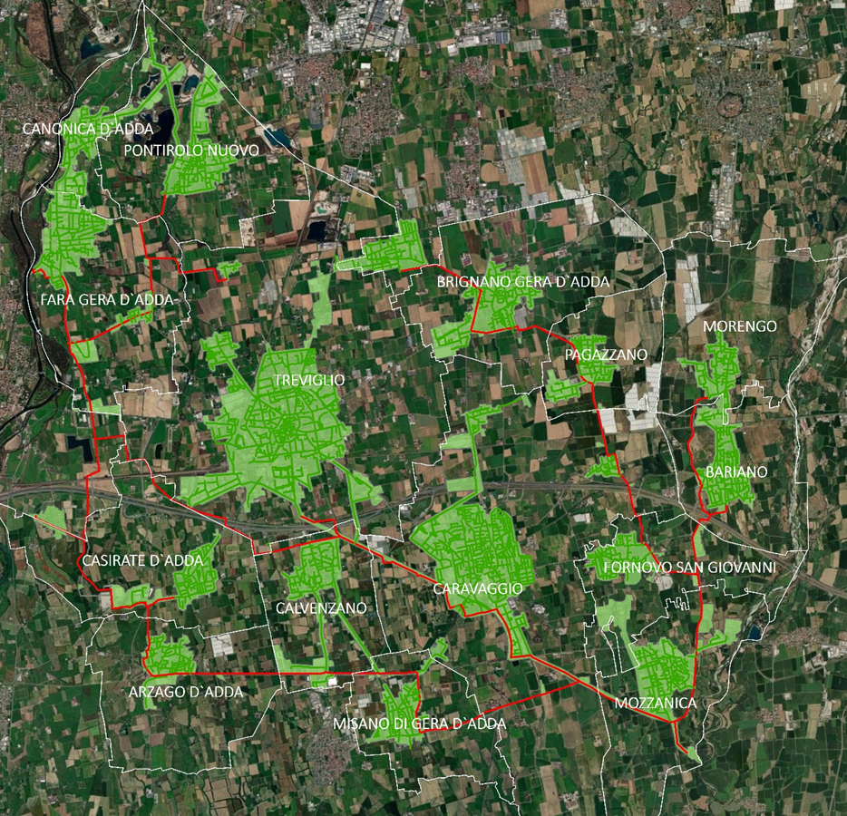
SCHEDE TECNICHE PER OGNI BACINO
Bacino MOZZANICA
SF | Intervento | Stima costo
BAR-05 | realizzazione nuovo sfioratore di alleggerimento idraulico lungo la rete fognaria di Bariano a monte di BAR-05 o potenziamento stazione di sollevamento a valle di BAR-05 | scelta dell'alternativa progettuale migliore entro 30/06/2025
CAR-155 | Adeguamento della portata di soglia il 16/05/2023 | 2.000,00 €
CAR-190 | Sfioratore dismesso il 01/12/2021 | 2.000,00 €
CAS-20 | Sfioro che sarà eliminato come parte di un progetto di rifacimento della rete principale entro il 31/12/2025 ALLEGGERIMENTO – adeguamento soglia | 2.000,00 €
MZZ-10 | Adeguamento della soglia di sfioro entro il 31/12/2025 ALLEGGERIMENTO – adeguamento soglia | 2.000,00 €
MZZ-85 | Sfioratore dismesso il 06/12/2021 | 2.000,00 €
PNT-30 | Sfioratore dismesso 07/12/2021 | 2.000,00 €
TRV-10 | adeguamento soglia con realizzazione vasca volano - Progettazione entro 30/06/2025 Per sfioratore di LIMITAZIONE – accumulo e rilancio reflui in fognatura | 1.500.000,00 €

Slide 29
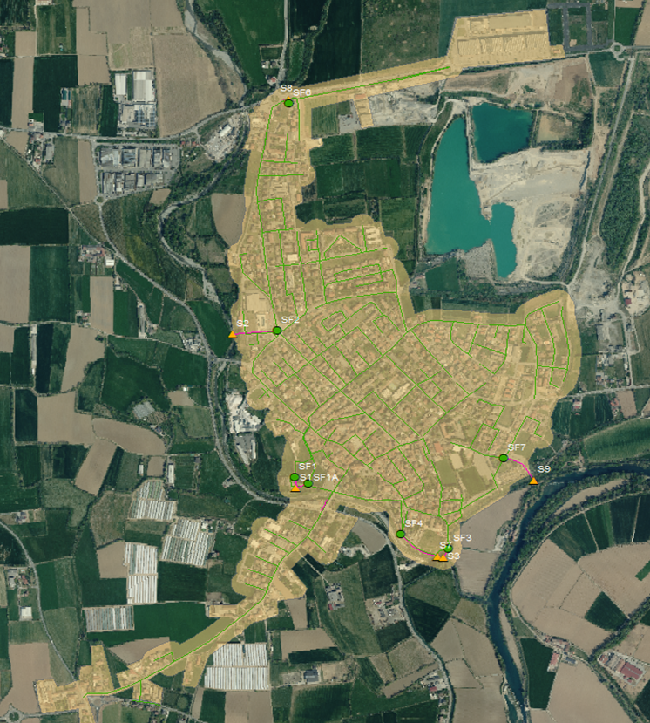
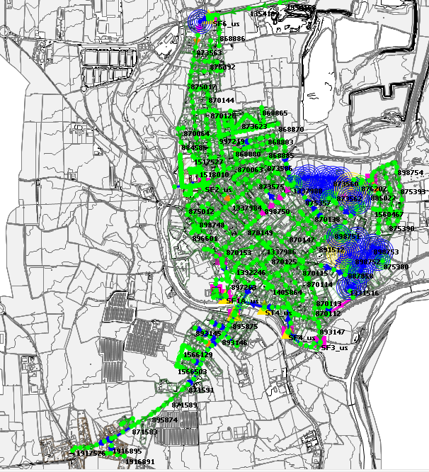
CRITICITA' RETE FOGNARIA – DOSRI: individuazione di vie con criticità da approfondire, ruscellamenti, allagamenti, scarichi con sollevamenti non corretti, sovrapressione della rete
Bacino PALOSCO
CONTRIBUTI INVARIANZA in pubblica fognatura in mancanza di altro recapito (Suolo/CIS)

Slide 30
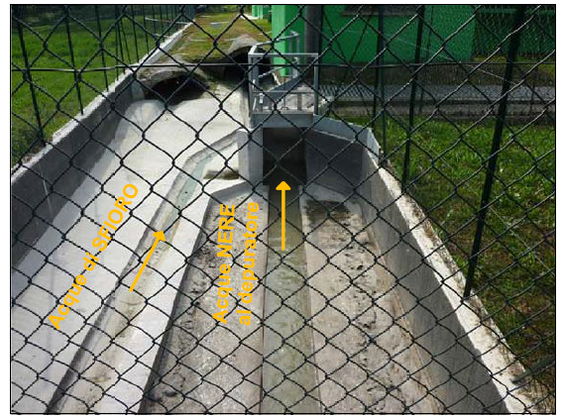
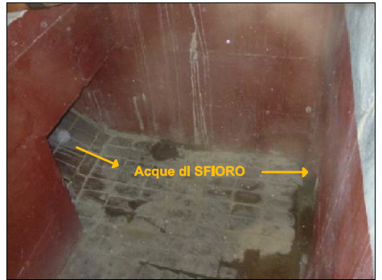
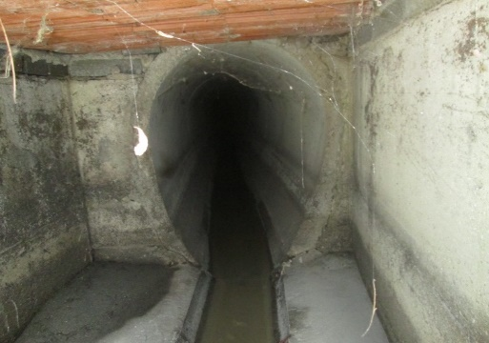
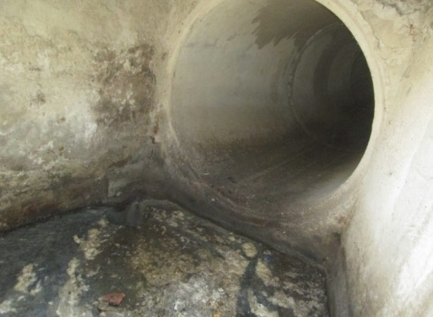
INTERVENTI |  |  |  |  | TEMPI | COSTO TOT. INTERVENTO DA PDI
FASE 5 INDIVIDUAZIONE INTERVENTI |  |  |  |  | 31/12/2024 | 10.000,00 €
adeguamento sfioratori portata di soglia | SF3 |  | la portata di soglia dello sfioratore è < 20 l/s |  | 31/12/2025 | 100.000,00 €
 | SF4 |  |  |  | 31/12/2026 | 100.000,00 €
 |  | volume vasca [mc] | costo unitario [€/mc] | costo vasca [€] | TEMPI | COSTO TOT. INTERVENTO DA PDI
Realizzazione vasche PTUA | SF1 | 280 | 550 | 154.165,00 € | 31/12/2027 | 100.000,00 €
 |  |  |  |  | 31/12/2028 | 60.000,00 €
 | SF2 | 6..211 | 550 | 3.416.050,00 € | 31/12/2028 | 1.400.000,00 €
 |  |  |  |  | 31/12/2029 | 500.000,00 €
 |  |  |  |  | 31/12/2030 | 500.000,00 €
 |  |  |  |  | 31/12/2031 | 500.000,00 €
 |  |  |  |  | 31/12/2032 | 500.000,00 €
 | SF3 | 495 | 550 | 272.360,00 € | 31/12/2025 | 200.000,00 €
 |  |  |  |  | 31/12/2026 | 40.000,00 €
 |  |  |  |  | 31/12/2027 | 40.000,00 €
 | SF4 | 406 | 550 | 223.547,50 € | 31/12/2026 | 120.000,00 €
 |  |  |  |  | 31/12/2026 | 40.000,00 €
 |  |  |  |  | 31/12/2027 | 50.000,00 €
 |  |  |  |  | 31/12/2028 | 20.000,00 €

Slide 31
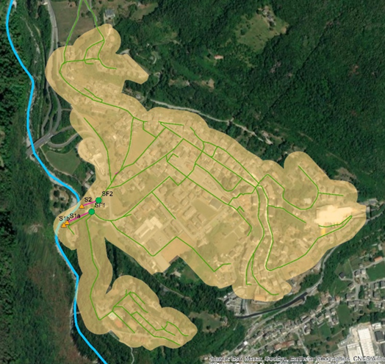
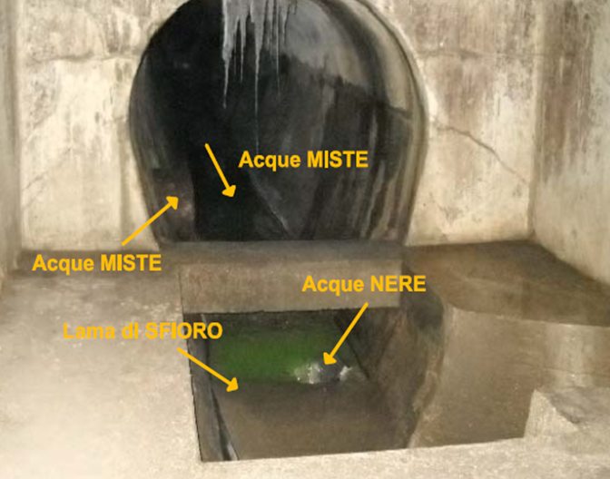
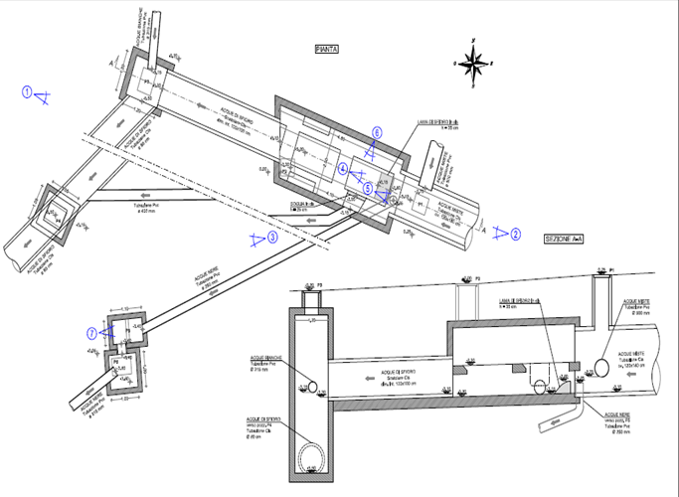
Bacino PIAZZA BREMBANA
 |  | volume vasca [mc] | costo unitario [€/mc] | costo vasca [€] |  | COSTO TOT. INTERVENTO DA PDI
Realizzazione Vasca RR 06/2019 | SF1 | 1.680 | 550 | 924.000,00 € | 31/12/2027 | 410.000,00 €
 |  |  |  |  | 31/12/2028 | 520.000,00 €
Sfioratore | A.E. Sottesi | Tipo Sfioratore | Q Soglia | NECESSITA DI VASCA / SIST. TRATTAMENTO
SF1 | 1.832 | LIMITAZIONE | 29,64 | SI', da RR6/2019
SF2 | 821 | ALLEGGERIMENTO | 46,40 | No, nessuna Qlim da PTUA
Sfioratore SF 1 e due punti di scarico

Slide 32
Interventi pianificazione d’Ambito
Nel Programma degli interventi allegato al MTI4 riferito agli anni 2024-2029 è stata inserita una voce "Interventi di adeguamento della rete fognaria a seguito delle risultanze delle verifiche effettuate nel Programma di Riassetto delle fognature e Adeguamento sfioratori-potenziamento reti-vasche accumulo" con i seguenti importi di spesa programmati per gli anni 2025-2029.
2024 | 2025 | 2026 | 2027 | 2028 | 2029
0 € | 300.000 € | 300.000 € | 600.000 € | 2.000.000 € | 2.000.000 €
Oltre agli interventi inseriti e programmati nel PDI, sono stati previste altre risorse nel Piano Opere Strategiche 2030-2035 alla voce "Interventi di adeguamento della rete fognaria a seguito delle risultanze delle verifiche effettuate nel Piano di Riassetto delle fognature - Adeguamento sfioratori-potenziamento reti-vasche accumulo":
2030 | 2031 | 2032 | 2033 | 2034 | 2035
5.000.000 € | 5.000.000 € | 5.000.000 € | 5.000.000 € | 5.000.000 € | 5.000.000 €
Sulla base dei primi risultati riferiti ai bacini studiati, si può stimare un costo complessivo per la realizzazione degli interventi pari a circa 250.000.000 €

Slide 33
Valutazione apporto di ACQUE PARASSITE
Per la valutazione dell’apporto di acque parassite, l’Ufficio Ambiente di Uniacque S.p.A. ha effettuato alcune stime sull’anno 2023 a livello di rete sottesa agli impianti di depurazione con potenzialità superiore a 2.000 A.E.. In particolare sono stati isolati i casi in cui la Portata media annua Q_{Mmis} misurata in tempo asciutto, in ingresso agli impianti, supera di oltre il 30% la Portata attesa Q_{att}. La Qatt è calcolata moltiplicando per 208 L/A.E. giorno gli A.E. dell’agglomerato collegato all’impianto.
Impianto | Dimensione agglomerato A.E. | Portata attesa mc/g | Portata misurata in tempo asciutto 2023 mc/g | % > 30 nel 2023
Bergamo | 167.962 | 34.936 | 54.471 | 56
Brembate | 168.866 | 35.124 | 54.035 | 54
Calcio | 5.775 | 1.201 | 1.651 | 37
Casnigo | 18.152 | 3.776 | 11.042 | 192
Chiuduno via Mulino | 6.337 | 1.318 | 1.965 | 49
Costa Volpino | 72.073 | 14.991 | 25.728 | 72
Covo | 26.056 | 5.420 | 8.495 | 57
Fontanella | 4.568 | 950 | 1.361 | 43
Grumello del Monte | 8.649 | 1.799 | 2.848 | 58
Ranica | 97.640 | 20.309 | 35.262 | 74
Trescore Balneario | 35.114 | 7.304 | 14.338 | 96
Valbrembo | 37.740 | 7.850 | 12.397 | 58
Colere (escluso fluttuanti) | 6.391 (2.317 res.) | 488 | 1.600 | 228
Oltre il Colle (escluso fluttuanti) | 5.641 (964 res.) | 222 | 384 | 73

Slide 34
ADEGUAMENTO IDRAULICO DEPURATORI
La potenzialità reale del depuratore è quella risultante dal ricalcolo del Gestore, trasmessa e verificata dall’Ufficio d’Ambito.
La potenzialità del depuratore deve essere sempre maggiore alla potenzialità dell’agglomerato.
La portata massima ai trattamenti primari deve essere calcolata per una dotazione non inferiore a 750 L/A.E. giorno moltiplicata per gli A.E. dell’agglomerato per ottenere i mc/h
La portata massima al trattamento biologico deve essere calcolata per una dotazione non inferiore a 500 L/A.E. giorno moltiplicata per gli A.E. dell’agglomerato per ottenere i mc/h
La vasca di accumulo in testa all’impianto va realizzata sempre per queste tre casistiche, cosi sintetizzate:
a) accumulo temporaneo per manutenzioni o per emergenze
b) esigenze di tipo gestionale
c) accumulo nel caso in cui al trattamento primario non si raggiunga la portata corrispondente ad una dotazione di 750 L/A.E. giorno
Non deve essere prevista la vasca per trattare la differenza delle portate tra le due fasi, primaria e biologica (pari a 250 L/A.E. giorno).
Per gli impianti dell’ATO di Bergamo è possibile individuare 3 casistiche a cui corrisponde un diverso grado di priorità di intervento.

Slide 35
Caso 1 - può essere definito “caso standard”. L’impianto di depurazione risulta conforme dal punto di vista normativo sia per la portata di pioggia trattata ai primari che alla sezione biologica.
Caso 2 – l’impianto necessita di adeguamento idraulico per trattare la portata sia ai primari che alla sezione biologica.
Il caso 2 necessita di maggiori interventi e deve essere considerato prioritario per la pianificazione al fine di garantire il trattamento biologico almeno di tutta la portata prevista in tempo di pioggia (corrispondente a 500 L/A.E. giorno). All’interno del caso 2 risultano ulteriormente prioritari gli impianti per cui si è rilevato un sottodimensionamento organico oltre che idraulico, inteso come insufficienza della sezione biologica nel trattare il carico organico (espresso in A.E.) oltre che idraulico (mc/h).
La pianificazione del PDI 3 – Programma degli Interventi 2024 – 2029 prevede la copertura degli interventi per tutti i 15 impianti del caso 2. Verranno attuati anche interventi di installazione di pacchi lamellari che potenziano la capacità idraulica dei sedimentatori o dell’’installazione (in vasca di ossidazione o dedicata) di un’unità di filtrazione con funzione di sedimentazione secondaria.

Slide 36
Caso 3 è garantito il trattamento idraulico della portata minima di 500 L/A.E. giorno alla sezione biologica, ma l’impianto necessita di interventi per l’adeguamento idraulico del trattamento primario per portate fino a 750 l*A.E./giorno.
L’impianto può essere adeguato:
con la realizzazione di una vasca in testa impianto, che oltre alle funzioni precedentemente esplicitate, permetta l’accumulo dei volumi riferiti alla portata mancante non trattata
con interventi strutturali sulla sezione primaria dell’impianto (grigliatura, dissabbiattura, disoleazione)
L’adeguamento di questi impianti è previsto come intervento del POS – Piano delle Opere Strategiche 2030 - 2035. Anche in questo caso si tratta di 15 impianti.

